Slide 1
Презентация «Моя семья - моя радость».
Я люблю свою семью
Маму, папу я люблю
Люблю деда и бабулю
И щенка и кошку Мусю.
Всех кого я так люблю
Имеют право на семью
Воспитатель: Савельева Е.А.

Slide 2
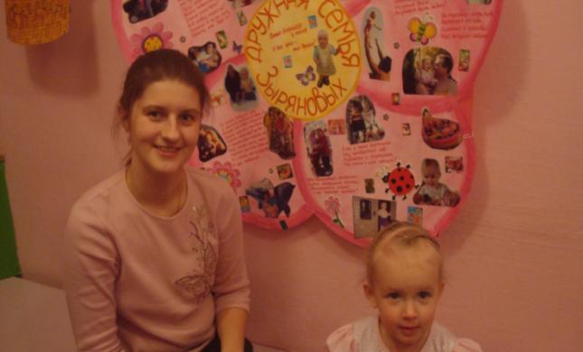
Большая у меня семья – и все они мои друзья!

Slide 3
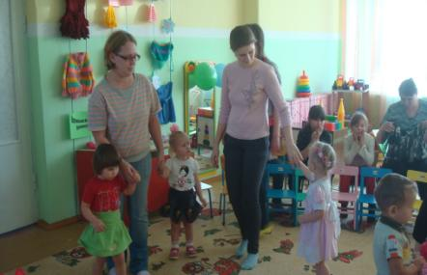
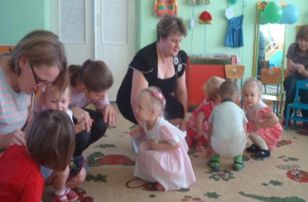
Маму, мамочку свою
Очень сильно я люблю.
Я её целую,
Я её ласкаю.
Будь здорова, мамочка,
Любимая, родная.

Slide 4
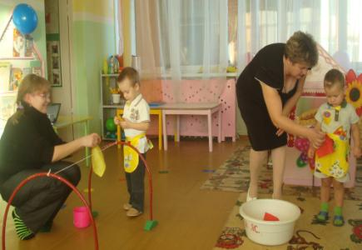
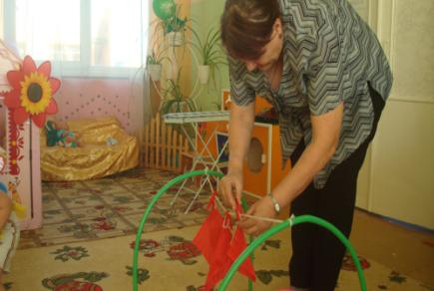
Большая стирка.
А сейчас мы поиграем позабавим наших мам.
Помогаю бабушке – я уже большой, улыбнулась бабушка стала молодой!

Slide 5
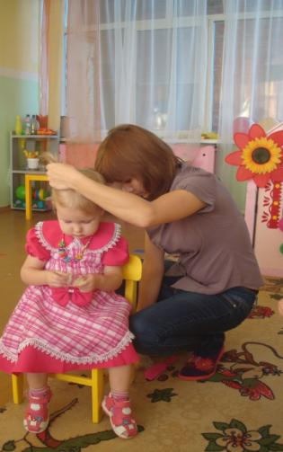
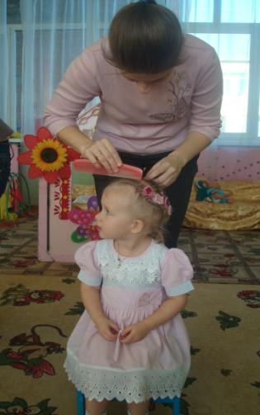
Мамы наших девочек – такие мастерицы!
Звереву с Юдашкиным у них бы поучиться!

Slide 6
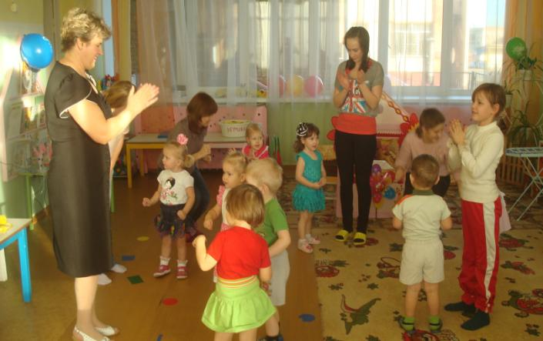
Что-бы мамам было весело разучим с ними песенку!

Slide 7
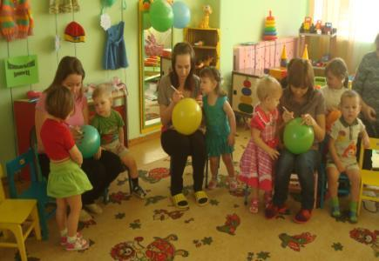
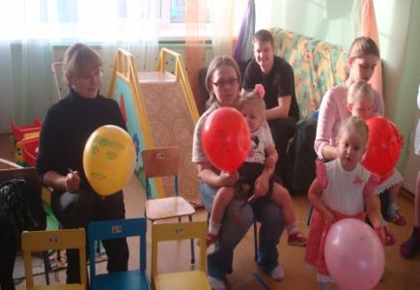
Чтоб ребят развеселить
Им улыбки подарить.
Мамы с папой будут рисовать
Портреты деток на шарах изображать!

Slide 8
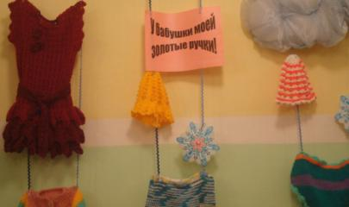
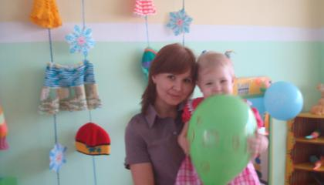
Рядом с нашей бабушкой,
Мы не знаем скуки.
Ведь у нашей бабушки золотые руки!

Slide 9
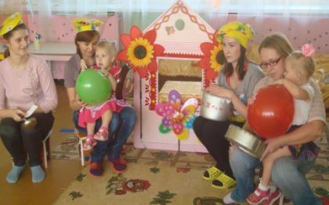
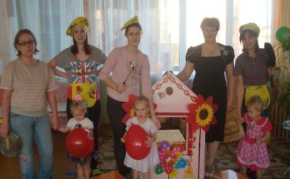
Чудо – теремок.
Стоит чудо-теремок
Он не низок, не высок.
Кто в нём живёт
Тот помощником слывёт.

Slide 10
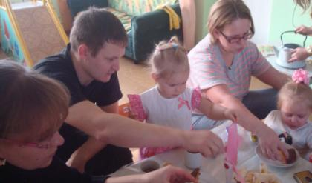
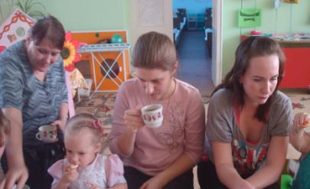
Все помощники на месте,
Так давайте же все вместе
Будем жарить и варить,
И гостей своих кормить!

Slide 11
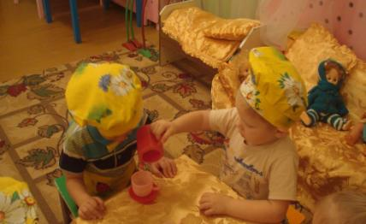
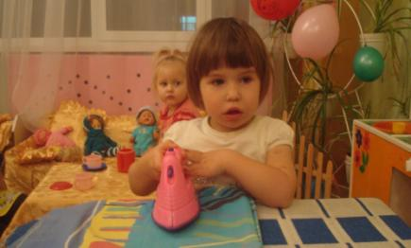
Сюжетно ролевая игра «Дом».
Чай я в чашку наливаю,
Пей Макарка, не стесняйся.
Чаем сладким угощайся!

Slide 12
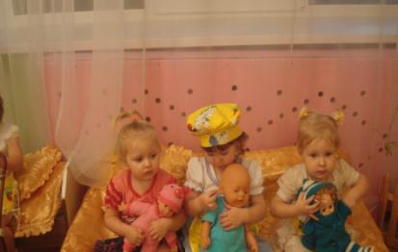
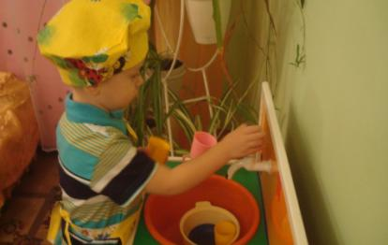
Раз-два-три-четыре-пять начинаем мы играть!

Slide 13
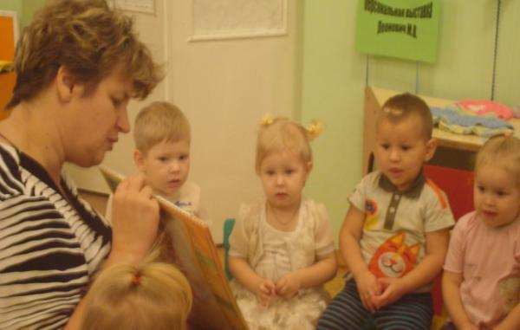
Вот и закончен наш рассказ.
Про всех, кто есть в семье у нас.

